Slide 1



CIPAVD
Comissão Itinerante de Prevenção ao Assédio e à Violência Doméstica
Briefing da Missão em Manaus - 2025

Slide 2


CIPAVD
CIPAVD
OBJETIVO
Conhecer as atividades realizadas pela CIPAVD no projeto-piloto realizado em Manaus - AM

Slide 3
CIPAVD
CIPAVD
ROTEIRO
1
Projeto-Piloto
2
Atividades realizadas
3
Dados Estatísticos
4
Proposta de Projeto

Slide 4
CIPAVD
CIPAVD
ROTEIRO
1
Projeto-Piloto
2
Atividades realizadas
3
Dados Estatísticos
4
Proposta de Projeto

Slide 5
CIPAVD
CIPAVD
Proposta - Plano de Ação - Projeto Piloto
OBJETIVO: ‘BALÃO DE ENSAIO’
Organizações Militares em Manaus (AM);
  Localidade com 20 vagas para o SMIF;
  Cacterísticas culturais relevantes - Região Norte do Brasil, Localidade especial
  Estabelecimento de contato próximo com as normativas do COMGEP
  Palestra sobre Assédio Moral e Sexual;
  Palestra sobre a Violência Doméstica;
  Questionário elaborado para esse projeto.

Slide 6
CIPAVD
CIPAVD
Proposta - Plano de Ação - Projeto Piloto
OBJETIVO: ‘BALÃO DE ENSAIO’
2 dias para cumprimento das atividades: alcançar o maior número de militares e civis (BAMN; GOPE; CINDACTA, COMAR VII, HAMN, SEREP-MN, GAP-MN).

Slide 7
CIPAVD
CIPAVD
ROTEIRO
1
Projeto-Piloto
2
Atividades realizadas
3
Dados Estatísticos
4
Proposta de Projeto

Slide 8
CIPAVD
CIPAVD
ATIVIDADE | OBJETIVO
Palestra: Prevenção e Enfrentamento ao Assédio Sexual e Moral no âmbito do COMAER | Conscientização do efetivo sobre a importância da prevenção ao assédio moral e sexual, com enfoque nos aspectos jurídicos e legislações vigentes. Apresentação dos procedimentos de enfrentamento dessas condutas incompatíveis com os valores institucionais.
Palestra: Violência Doméstica e Apoio entre Pares | Orientação quanto às estratégias de prevenção, enfrentamento e acolhimento da violência doméstica, bem como os dispositivos legais de proteção.
I Encontro de CPCA da Força Aérea Brasileira | Fortalecimento da atuação das CPCA locais por meio de capacitação técnica e troca de experiências.
Círculo de Boas Práticas em Acolhimento para profissionais de saúde | Capacitação os militares sobre os protocolos adequados de notificação, acolhimento e procedimentos legais;
Aplicação de pesquisa | Coleta de dados para subsidiar políticas institucionais de prevenção e enfrentamento.

Slide 9
CIPAVD
CIPAVD
DESCRIÇÃO DA AÇÃO | ATIVIDADE DESENVOLVIDA | MENSURAÇÃO
Capacitação sobre aspectos jurídicos do Assédio Moral e Sexual | 3 Palestras Realizadas | 910 militares e civis alcançados - homens e mulheres
Capacitação sobre acolhimento e a Violência Doméstica e Apoio entre Pares | 3 Palestras Realizadas | 390 mulheres alcançadas
Divulgação e Informação | 17 OM representadas durante os eventos realizados | CINDACTA IV; DTCEA-EG, DTCEA-MN, HAMN, GAP-MN, COMAR VII, BAMN, SEREP-MN, SERINFRA-MN, SERIPA VII, GSD-MN, GLOG-MN, DACO-MN, PAMN, 7º/8º GAv, 1º/9º GAv e ETA7.
Melhoria de processos atuais | "I Encontro de CPCA da Força Aérea Brasileira | 8 Comissões Presentes - 30 militares
Levantamento de dados sobre Violência Doméstica | Aplicação de Questionário sobre Violência Doméstica para as militares | 212 Respondentes
Levantamento de dados sobre atuação das CPCA | Aplicação de Questionário sobre avaliação situacional de atuação das CPCA | 100% de respondentes

Slide 10
CIPAVD
CIPAVD
ROTEIRO
1
Projeto-Piloto
2
Atividades realizadas
3
Dados Estatísticos
4
Proposta de Projeto

Slide 11

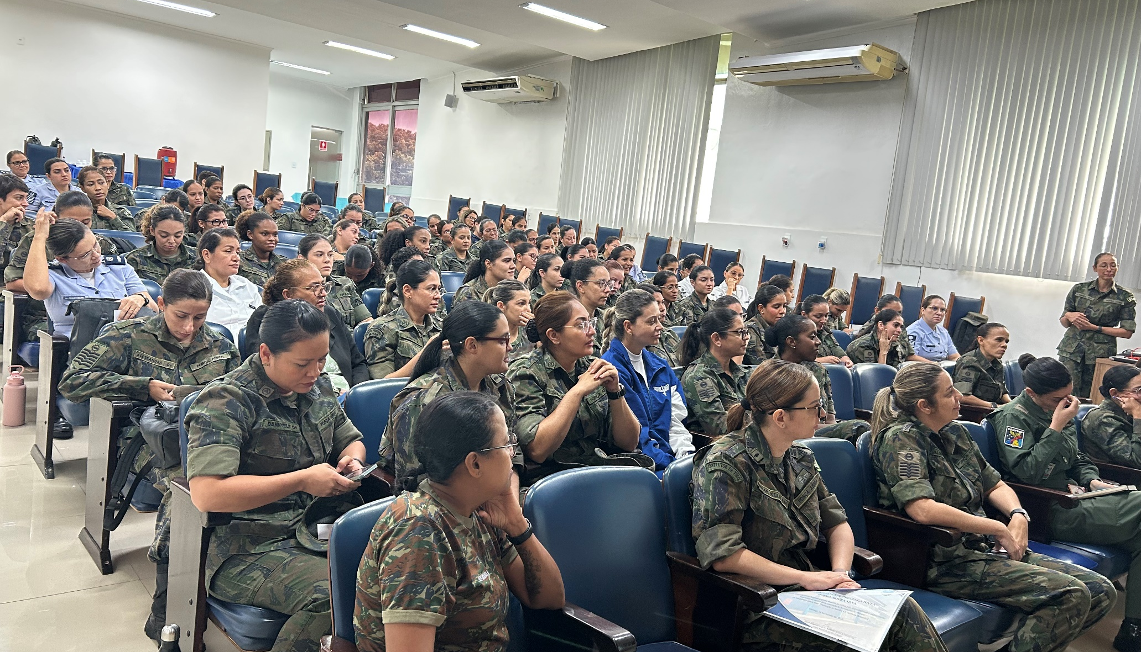
CIPAVD
CIPAVD
VIOLÊNCIA DOMÉSTICA NO ÂMBITO DA FAB
PERÍODO
24 e 25 de novembro de 2025
3 aplicações (17 Organizações Militares)
QUESTIONÁRIO ESTRUTURADO
Questões fechadas e abertas
Bloco 1 – Perfil Sociodemográfico;
Bloco 2 – Violência;
Bloco 3 – Impacto, denúncia e acolhimento.
A pesquisa apresenta erro amostral de
aproximadamente 5,7%, com nível de
confiança estimado em 95%.
METODOLOGIA

Slide 12
CIPAVD
CIPAVD
Figura 1. Percentual de mulheres que sofreram violência doméstica ao longo da vida, Pesquisa “Violência Doméstica no Âmbito da FAB”, realizada em 24 e 25 de novembro na Guarnição de Manaus.

Slide 13
CIPAVD
CIPAVD
Figura 2. Percentual de mulheres que sofreram violência doméstica nos últimos 12 meses, Pesquisa “Violência Doméstica no Âmbito da FAB”, realizada em 24 e 25 de novembro na Guarnição de Manaus.

Slide 14
CIPAVD
CIPAVD
Figura 3. Percentual dos tipos de violência sofrida, Pesquisa “Violência Doméstica no Âmbito da FAB”, realizada em 24 e 25 de novembro na Guarnição de Manaus.

Slide 15
CIPAVD
CIPAVD
Figura 4. Gráfico de Pareto para os tipos de vínculos entre vítima e autor da violência, Pesquisa “Violência Doméstica no Âmbito da FAB”, realizada em 24 e 25 de novembro na Guarnição de Manaus.

Slide 16
CIPAVD
CIPAVD
Figura 5. Percentual de autores da violência com vínculo militar, Pesquisa “Violência Doméstica no
Âmbito da FAB”, realizada em 24 e 25 de novembro na Guarnição de Manaus.
!
O autor da violência possui vínculo com instituição militar?
Sim – 22,89%
Não - 77,11%
(12)
(3)
(2)
(2)

Slide 17
CIPAVD
CIPAVD
Figura 8. Percentual dos motivos da Subnotificação, Pesquisa “Violência Doméstica no Âmbito da FAB”, realizada em 24 e 25 de novembro na Guarnição de Manaus
PROCURARAM CANAL FORMAL DE DENÚNCIA

Slide 18
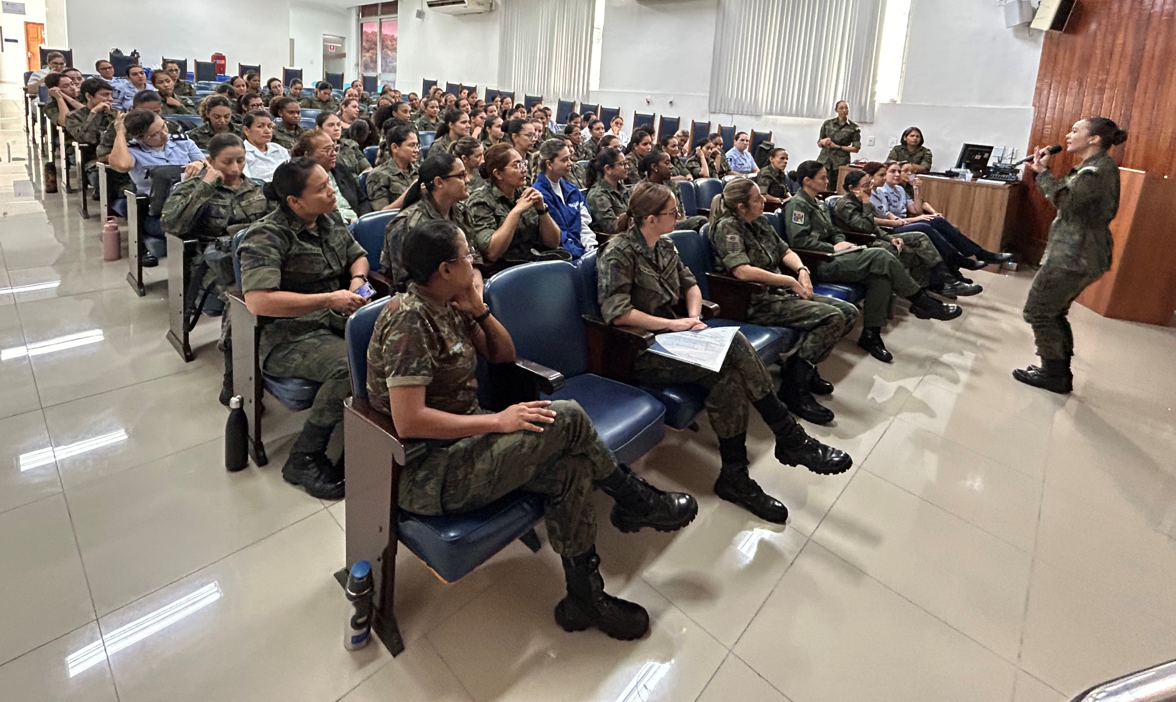
CIPAVD
CIPAVD
METODOLOGIA
I ENCONTRO DE CPCA DA FORÇA AÉREA BRASILEIRA
QUESTIONÁRIO ESTRUTURADO
Questões fechadas e abertas
Eixo Jurídico
Eixo Psicológico
Eixo Social
Eixo Institucional
8 Comissões presentes – 30 militares

Slide 19
CIPAVD
CIPAVD
RECURSOS LOGÍSTICOS
A CPCA dispõe de recursos logísticos adequados (sala reservada, material de escritório, tempo dedicado)
CONHECIMENTO DA REDE DE PROTEÇÃO
A CPCA possui conhecimento detalhado da rede de proteção local para encaminhamento de vítimas

Slide 20
CIPAVD
CIPAVD
DIMENSÕES DE ANÁLISE
Dimensão | Situação Identificada
Confiança do Efetivo | 53,3% avaliam que o efetivo confia apenas parcialmente no trabalho da comissão; apenas 13,3% identificam confiança plena.
Compreensão Jurídica | 66,7% concordam (parcial ou totalmente) que compreendem os aspectos jurídicos da ICA 30-13/2024
Habilidades de Acolhimento | 80% sentem-se preparados para escuta ativa e empática; 66,7% demonstram confiança para manejo de crises emocionais
Confiança Procedimental | 60% manifestam confiança (parcial ou total) para aplicar os procedimentos administrativos da ICA 30-13

Slide 21
CIPAVD
CIPAVD
ROTEIRO
1
Projeto-Piloto
2
Atividades realizadas
3
Dados Estatísticos
4
Proposta de Projeto

Slide 22
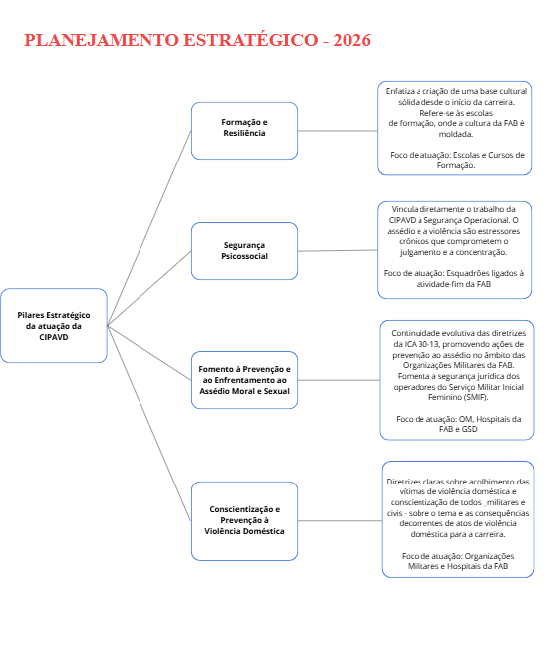

CIPAVD
CIPAVD

Slide 23
CIPAVD
CIPAVD
Cumprimento da Missão
  Briefing do Projeto-Piloto em Manaus - AM (Balão de Ensaio);
  Entrega do Relatório das Atividades da CIPAVD em Manaus - AM;
  Construção de Banco de Dados para base do Programa de Conscientização sobre Prevenção e Combate ao Assédio e à Violência Doméstica no âmbito da FAB;
  Proposta de Projeto da CIPAVD para 2026;
  Entrega do Debriefing do Comandante do COMAR VII

Slide 24
CIPAVD
CIPAVD
ROTEIRO
1
Projeto-Piloto
2
Atividades realizadas
3
Dados Estatísticos
4
Proposta de Projeto

Slide 25
CIPAVD
CIPAVD
OBJETIVO
Conhecer as atividades realizadas pela CIPAVD no projeto-piloto realizado em Manaus - AM

Slide 26
SEMPRE PRONTOS NO COMBATE À VIOLÊNCIA
Contato:
cipavd.comgep@fab.mil.br
CIPAVD
CIPAVD
Comissão Itinerante de Prevenção ao Assédio e à Violência Doméstica

